Slide 1

Тема:
Разработване на клиентски модул – част от система за автоматично архивиране на информация (файлове) от работни станции на отдалечен сървър за съхранение на информация
Александра Донина
Notes:
Аз съм …….
Темата на моя дипломен проект …
Заданието предполага, че трябва да се създаде конкретен функционален модул, който е заедно с още два други модула формира един общ софтуерен проект. Разработчиците на отделните модули формираме общ екип. Екипът ни съвместно определяше стратегията на разработка и съгласуваше функционалното взаимодействие на отделните модули. Като платформа за разработка екипът ни избра езика Python.

Slide 2
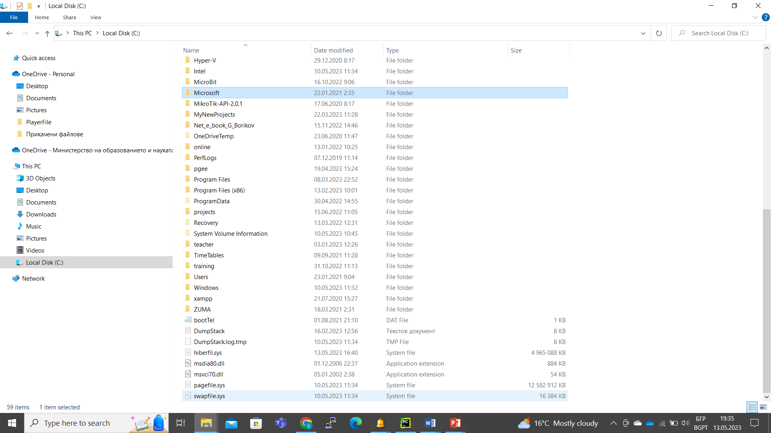

Работа в екип
Notes:
Работа в екип не е непозната територия за нас – изучавали сме поне две дисциплини - „Разаботка на софтуер“ и „Софтуерно инжинерство“, в които основният фокус е върху работата в екип. По принцип, рядко в практиката има значим софтуерен проект, който да се разработва от един единствен програмист.

Slide 3



Задачата
Notes:
Проблемът, който аз трябваше да реша беше в това, да съчетая в едно прложение две различни по характер задачи: работа с ОС и комуникация със сървър.
От една страна да направя клиент(като функционалност), който да се свързва автоматично със сървъра при необходимост от качване на файлове, които подлежат на архивиране. Другата половина от проекта е работа с Операционната система, по конкретно, с файловата система на Windows.

Slide 4
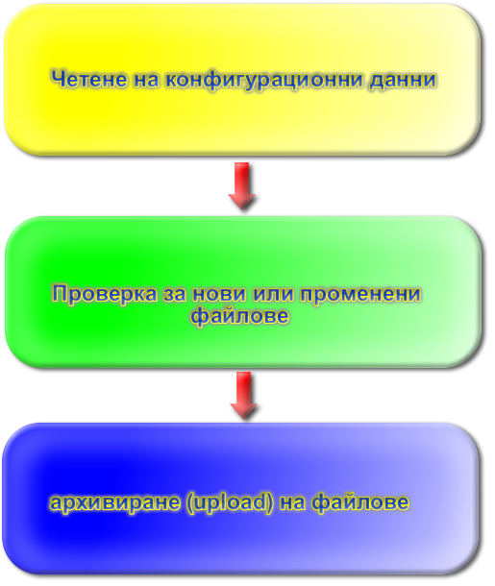
Решението
Notes:
Разработката (функционалният модул) има три функционални блока:
Четене на конфигурационни данни – данните са зададени като записи в конфигурационен файл от конфигурационния модул
Преглед на зададената папка или папки за нови или променени файлове.
Свързване със FTP сървър и качване (upload) на файлове.

Slide 5
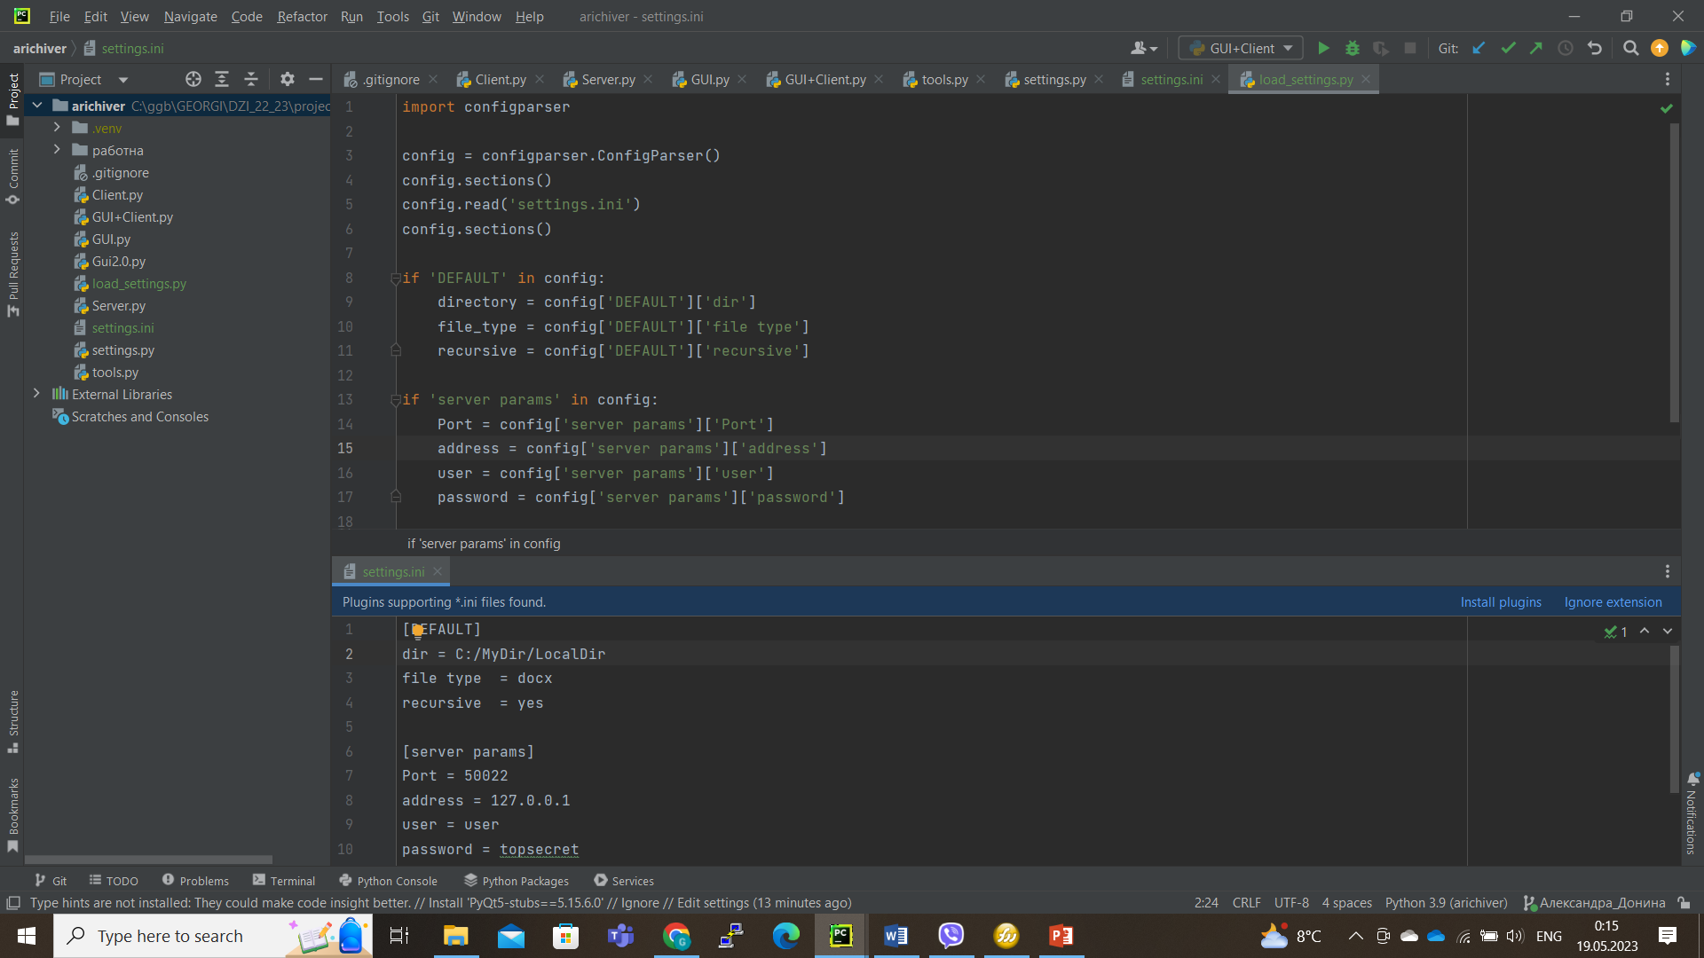
Инициализация
Notes:
При стартиране на приложението първата задача е да се зареди зададената предварително конфигурация. Данните за нея се съхраняват в локалната папка като ini файл. Използвам библиотеката configparser за да прочета данните и да установя стойностите на използваните в приложението параметри – например, работна папка, тип на наблюдаваните файлове и др.
Записите в конфигурационния файл са зададени от конфигурационния модул.

Slide 6
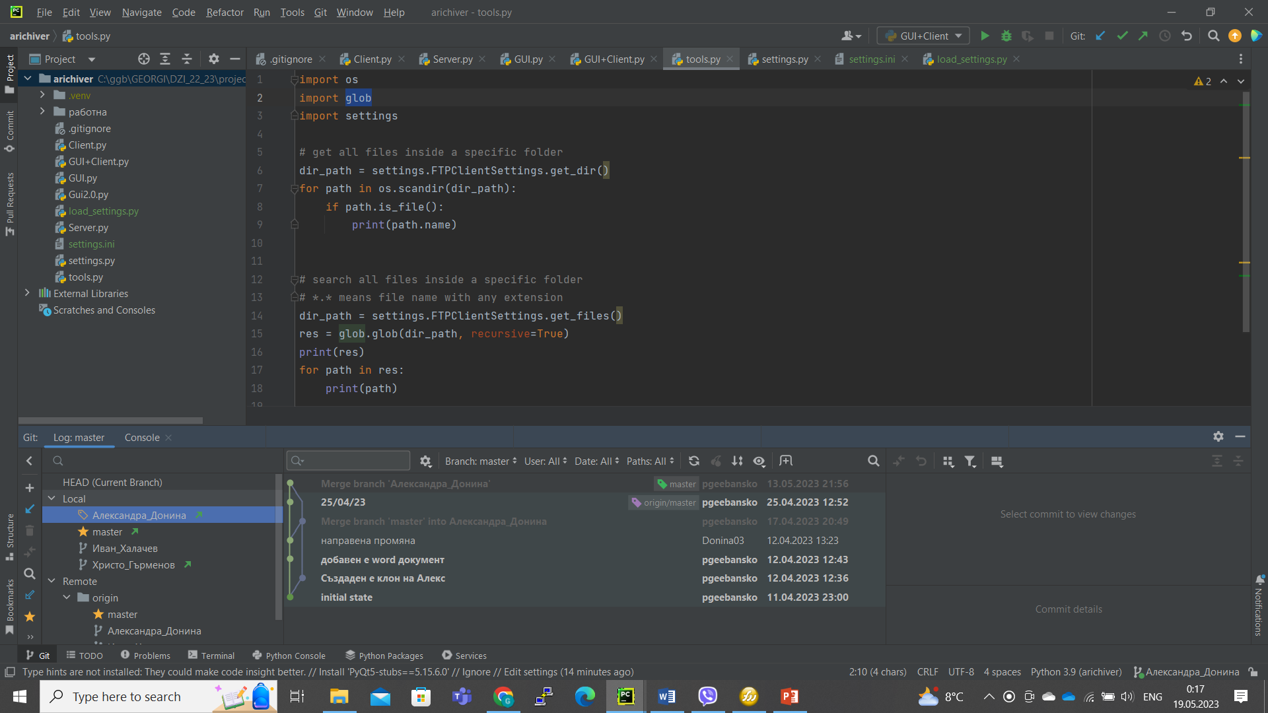
Проверка
Notes:
Следващата важна задача е да проверим зададената папка (или папки) дали има нови или променени файлове. Използвам библиотеките OS и glob. Възможностите са много, но библиотеката glob чрез функцията си glob позволява директно да получим списък от имена на файлове със зададено раширение, записани в дадена папка и/или нейните подпапки.

Slide 7
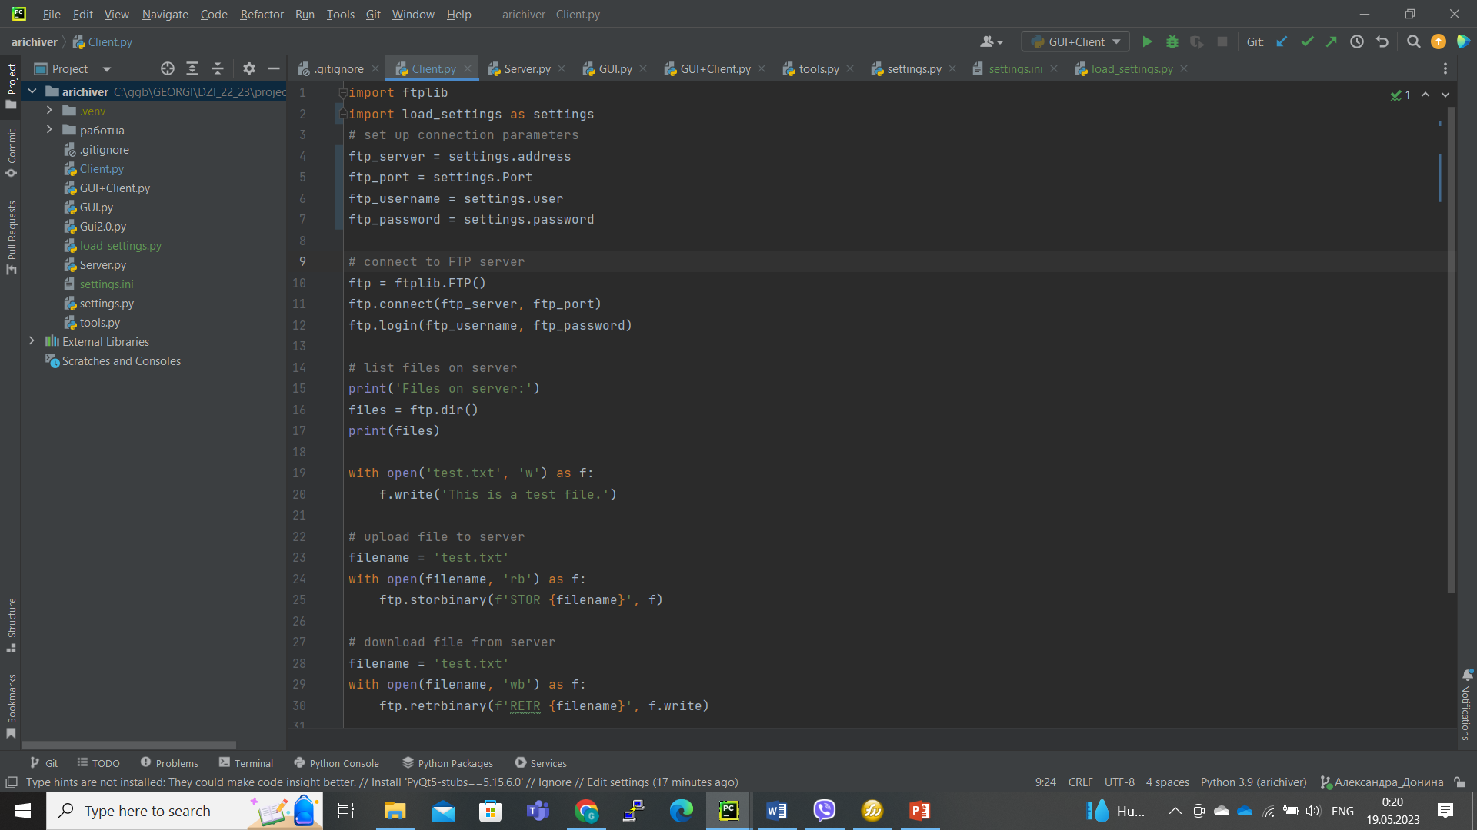
FTP клиент
Notes:
Ако са открити файлове, които трябва да бъдат архивирани, приложението трябва за се свърже със FTP сървър и да ги качи (upload-не). Налагаше се да изградя собствен FTP клиент , т.к. исках да го стартирам и ползвам в програмен режим. За целта използвах библиотеката ftplib

Slide 8

Приложение
Notes:
В наши дни трудно ще намерим човек, който не използва компютър. А всеки, който е ползвал компютър знае колко файлове и папки създаваме или използваме в процеса на работа и колко болезнено е ако изгубим даже и част от, понякога, доста чувствителната информация в тях. Има редица средства и методи за създаване на архивни(резервни копия) и тяхното съхраняване, но процеса рядко е автоматизиран и детайлизиран. Т.е. изисква се или намеса на оператор, или се съхраняват твърде много ненужни файлове, или се налага да се извърши сложно и „чупливо“ настройване.

Slide 9
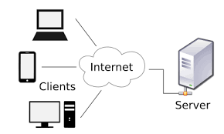
Заключение
Notes:
Ние реализирахме една надеждна, лека и удобна за работа система. Естествено, има редица посоки, в които нашият проект би могъл да се развие и усъвршенства, но даже в сегашния си първоначален вид би могъл да се използва в практиката – например в офиси, на лични компютри, а защо не и в администрацията на училището.
Но истинското предизвикателство на това задание за дипломен проект беше неговата оргиналност. Има редица приложения които реализират една или няколко от заложените функци, но предлженото решение е уникално, няма пряк аналог.

Slide 10
Благодаря за вниманието!
Notes:
Благодаря за вниманието!
Ако имате въпроси – готова съм да отговоря.

